Slide 1

שִׁעוּר תורה לְכִתָה ג'
נוֹשֵׂא הַשִׁעוּר: נִזְקֵי גּוּף
עִם הַמּוֹרֶה :יִשְׂרָאֵל יוֹקֶל
נָא הִצְטַיְּדוּ בְּחֻמַּשׁ [לֹא חוֹבָה]
Notes:
כתבו את המלל בהתאם ואת הציוד הדרוש.

Slide 2

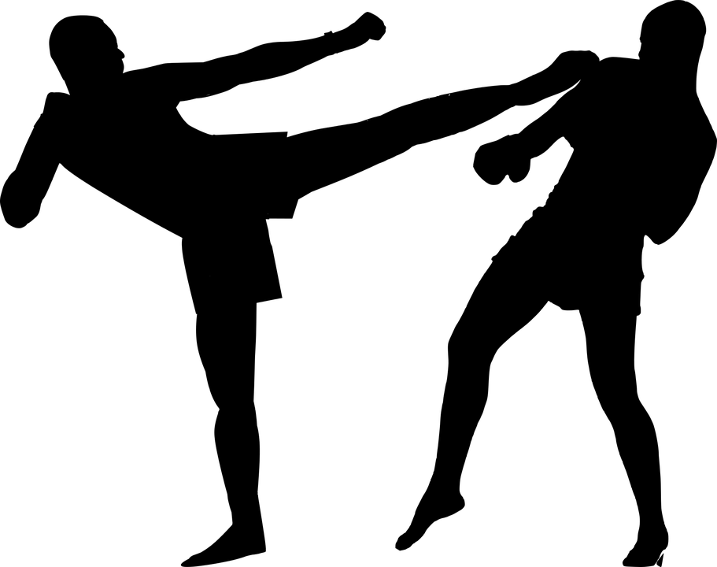
מָה נִלְמַד הַיוֹם?
פרשת משפטים
פרק כא יח-יט
נזקי גוף
Notes:
בפתיחת השיעור נברר עם התלמידים את המילה "משפטים". אלו מילים זה מזכיר? אלו מילים נוספות יש לציין משפט? אלו מוסדות אנו מכירים שקשורים לכך? מה עושים שם? אלו מקרים באים בפני בית הדין? בסופו של הדיון עלינו להבין כי המשפט עוסק במקרים, שקורים, בחיי היום-יום בין אדם לחבירו. יש לכך כמה משמעויות לענייננו:
התורה מייחסת לכך חשיבות. אדם ישר מנהל את חיי היום-יום שלו בצדק. תקלות ועימותים קורים אולם אדם הגון מנסה לפתור אותם בדרכי צדק, ומקבל את הכרעות הדיין.
המודל הוא: מקרה-דין. הדיין לא יכול לפסוק מבלי שהמקרה ברור, גם אנו בפרשת משפטים נראה בכל מקור מהו המקרה המוצג ורק אז נלמד כיצד התורה פוסקת.
הריאליה בזמן התורה שונה מהריאליה כיום, ולכן צריך להבין את מקומם של "שור" או "עבד" במציאות אליה מתייחסת התורה.

Slide 3
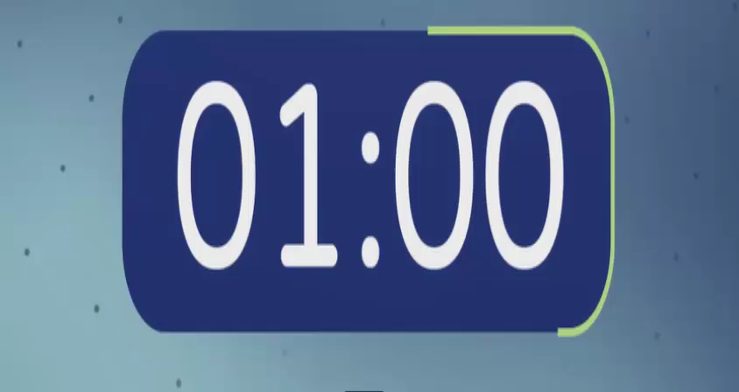

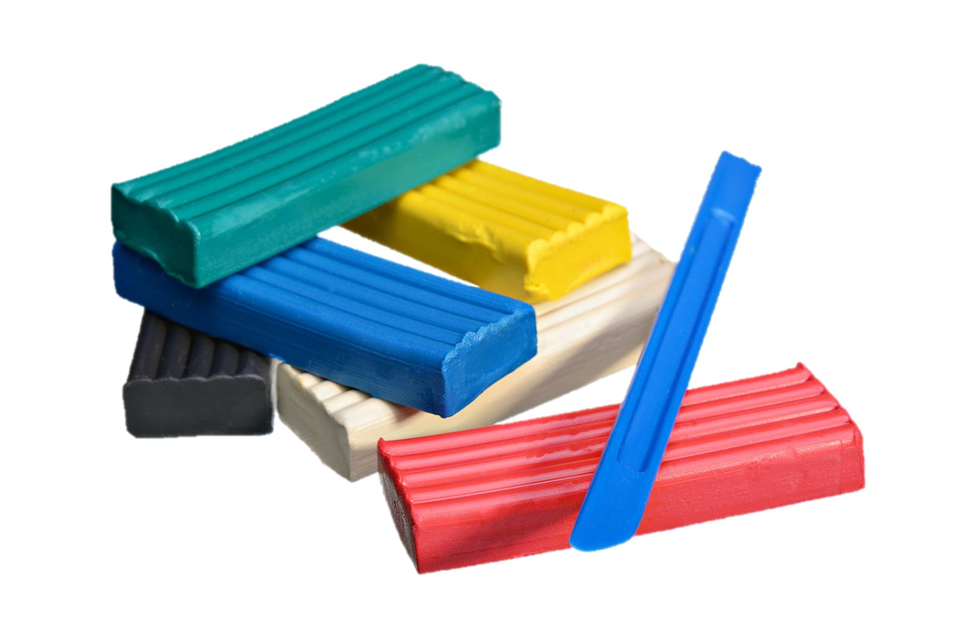

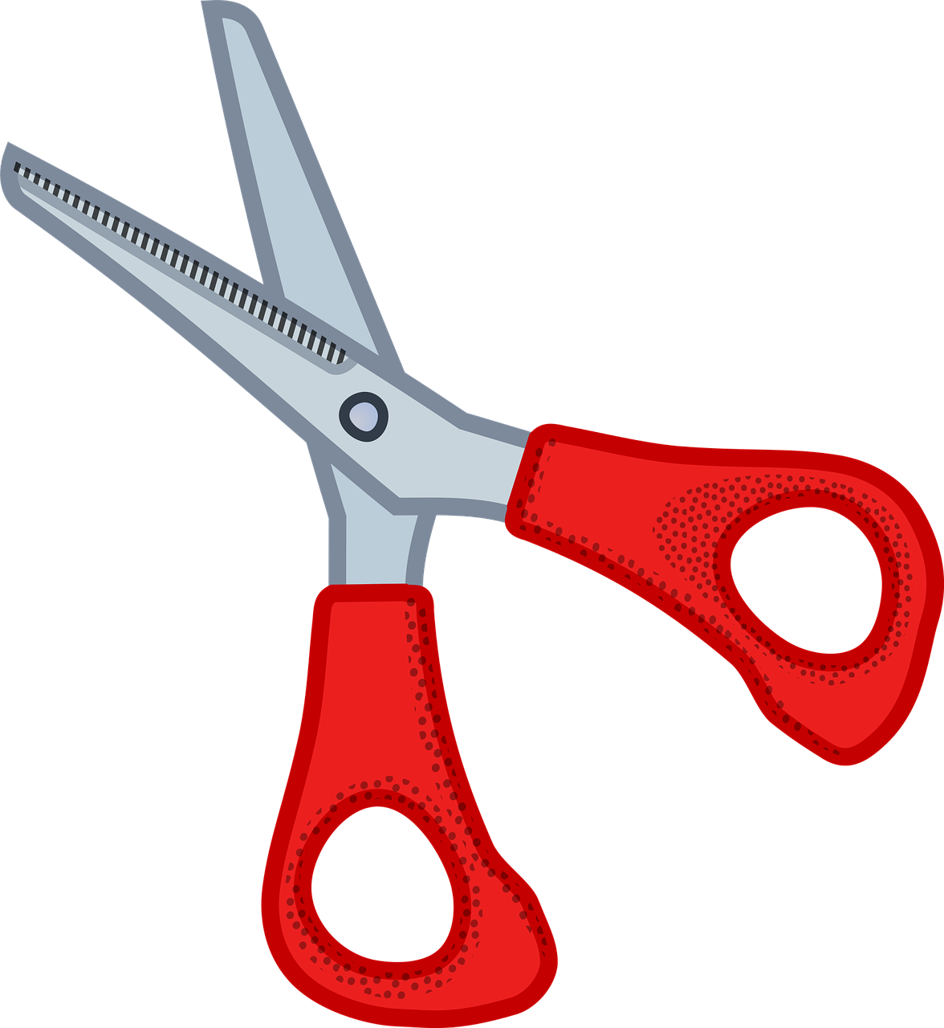




מָה לְהָבִיא לַשִׁעוּר? דף+ כלי כתיבה
או קובץ וורד פתוח.
Notes:
למחוק שקופית זו אם אין בה צורך.
משך השקף: דקה
בשקף זה ודאו שכולם הצטיידו בעזרים הנדרשים (מומלץ שעזרים אלו יהיו גם אצלכם עבור הדגמה).
מחקו את המיותר או הוסיפו במידת הצורך (הקפידו על זכויות היוצרים).
זה הזמן להציג את כללי ההתנהגות בשיעור: בקשו מהלומדים לסגור חלונות של יישומים אחרים במחשב, להרחיק אמצעים מסיחים, להתיישב בחדר שקט, להניח כוס מים לידם, ובעיקר להתמקד במפגש.

Slide 4
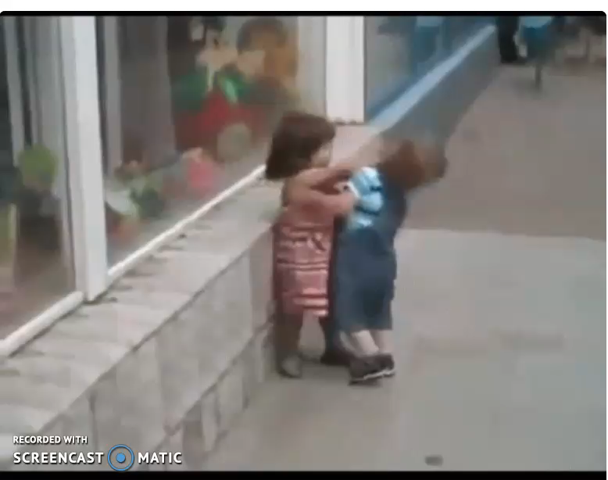

Slide 5
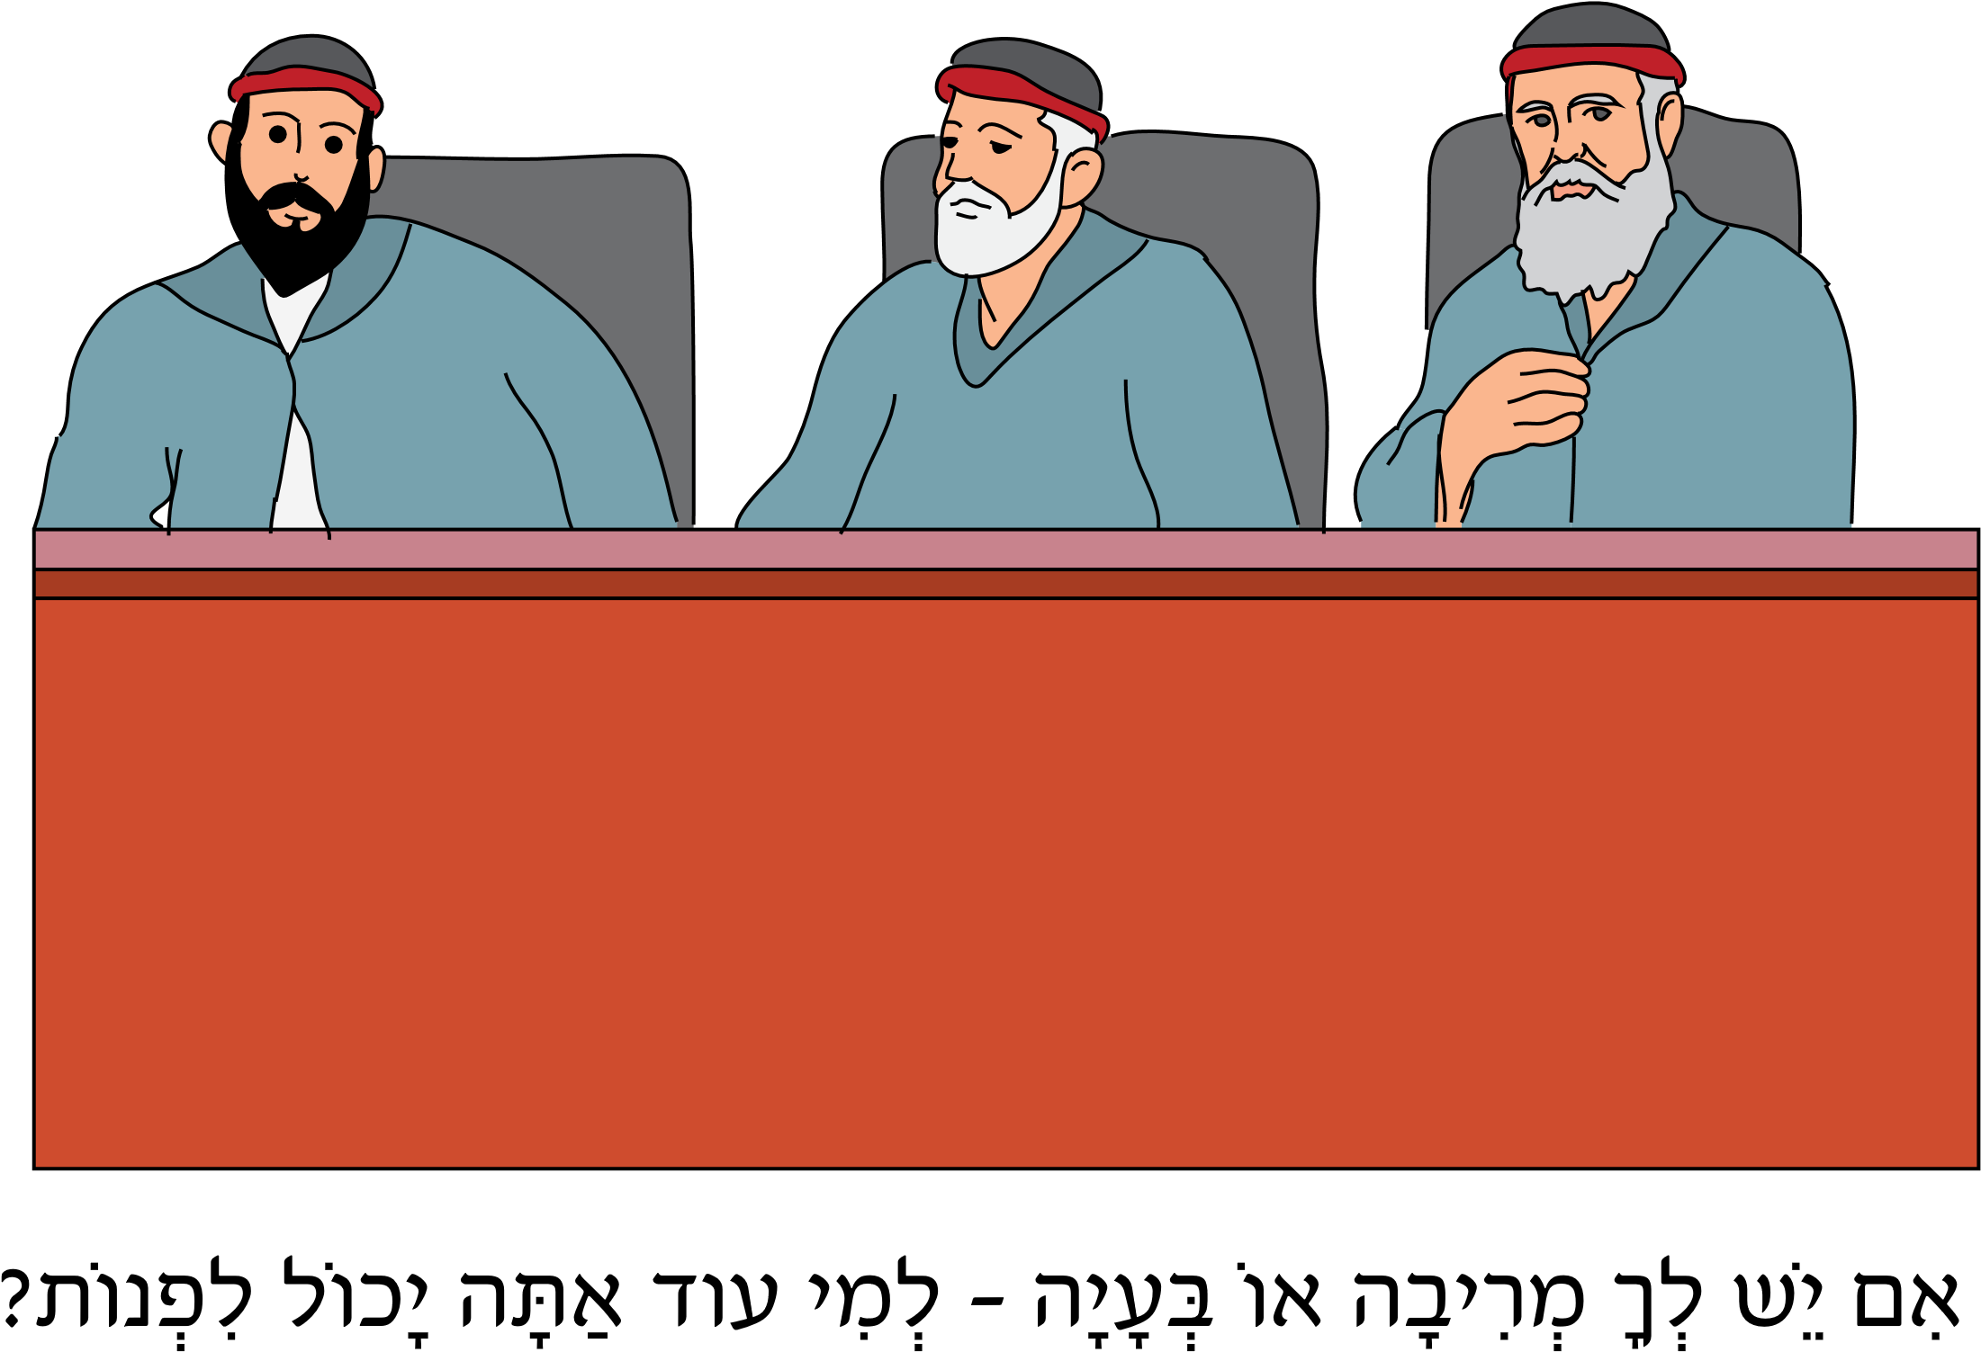

Slide 6
יח וְכִי יְרִיבֻן אֲנָשִׁים וְהִכָּה אִישׁ אֶת רֵעֵהוּ בְּאֶבֶן אוֹ בְאֶגְרֹף וְלֹא יָמוּת וְנָפַל לְמִשְׁכָּב:

Slide 7
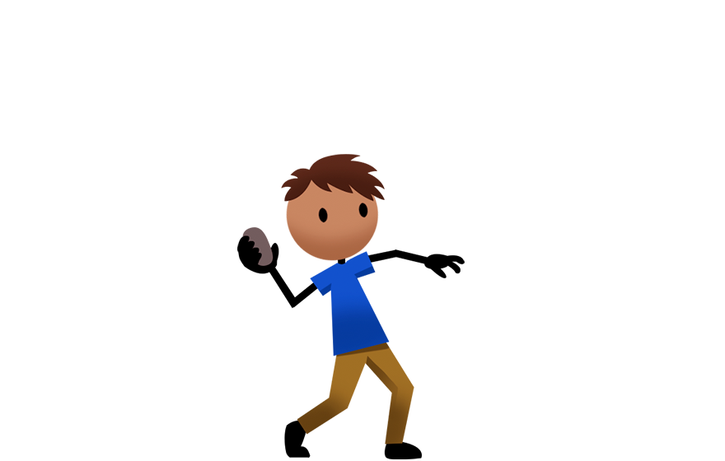
יח וְכִי יְרִיבֻן אֲנָשִׁים וְהִכָּה אִישׁ אֶת רֵעֵהוּ בְּאֶבֶן אוֹ בְאֶגְרֹף וְלֹא יָמוּת וְנָפַל לְמִשְׁכָּב:

Slide 8
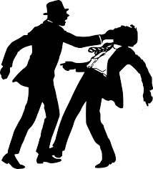
יח וְכִי יְרִיבֻן אֲנָשִׁים וְהִכָּה אִישׁ אֶת רֵעֵהוּ בְּאֶבֶן אוֹ בְאֶגְרֹף וְלֹא יָמוּת וְנָפַל לְמִשְׁכָּב:

Slide 9
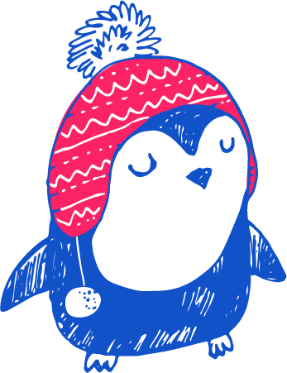

תִרְגוּל
מה דינו של אדם שהכה את חברו והרגו בשוגג [בטעות]?
גולה לעיר מקלט.
עליו לקחת אחריות על מעשיו ולשלם לקרובי המשפחה.
הורגים אותו.
משלם כופר נפש.
Notes:
תרגול: לא יותר מ-3 דקות. ניתן לעשות 2-1 סבבים של תרגול מול המחשב (שאלה על הלוח וכתיבה בדף, יצירה עם צבעים/בצק/פלסטלינה) או ברחבי הבית (חפצים הקיימים ברשותם או שילוב של אינטראקציה עם בני המשפחה).
המלצה לכיתות הנמוכות: לשאול שאלות שמפעילות את התלמידים בסגנון הצגות ילדים/ערוץ הילדים, כמו למשל "איפה נמצא הכרטיס השני...? אני לא זוכר... אתם יודעים איפה הוא?"
דוגמאות:
https://www.youtube.com/watch?v=sGfdE0es80w תוכנית בישול לילדים. מדברים עם הילדים לאורך השיעור ושואלים אותם שאלות.
art attack : https://www.youtube.com/watch?v=QX013_tz4rM

Slide 10


פִּתְרוֹן
מה דינו של אדם שהכה את חברו והרגו בשוגג [בטעות]?
גולה לעיר מקלט.
עליו לקחת אחריות על מעשיו ולשלם לקרובי המשפחה.
הורגים אותו.
משלם כופר נפש.
Notes:
פתרון התרגול: לאחר שהתלמידים תרגלו באופן עצמאי, יש להראות את הפתרון ולדון בו. ניתן להראות טעויות נפוצות ולהסביר כיצד יש לפתור אותן.

Slide 11
יב מַכֵּה אִישׁ וָמֵת מוֹת יוּמָת:
יג וַאֲשֶׁר לֹא צָדָה וְהָאֱלֹהִים אִנָּה לְיָדוֹ וְשַׂמְתִּי לְךָ מָקוֹם אֲשֶׁר יָנוּס שָׁמָּה:

Slide 12
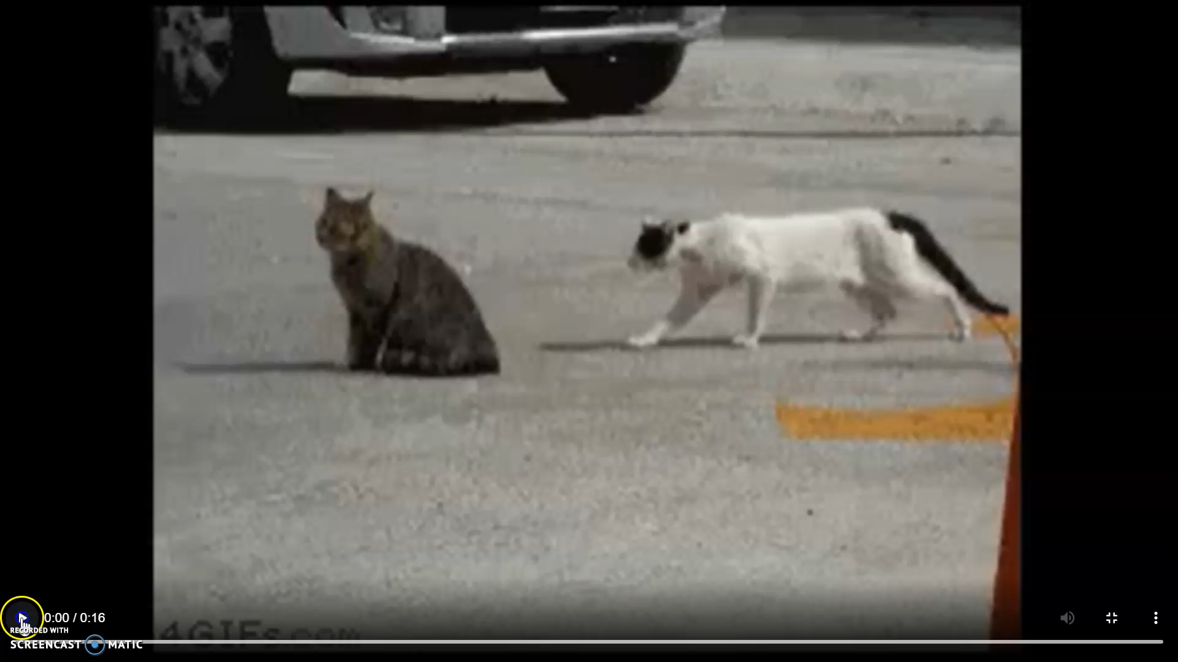
יב מַכֵּה אִישׁ וָמֵת מוֹת יוּמָת:
יג וַאֲשֶׁר לֹא צָדָה וְהָאֱלֹהִים אִנָּה לְיָדוֹ וְשַׂמְתִּי לְךָ מָקוֹם אֲשֶׁר יָנוּס שָׁמָּה:

Slide 14
יח וְכִי יְרִיבֻן אֲנָשִׁים וְהִכָּה אִישׁ אֶת רֵעֵהוּ בְּאֶבֶן אוֹ בְאֶגְרֹף וְלֹא יָמוּת וְנָפַל לְמִשְׁכָּב:

Slide 15
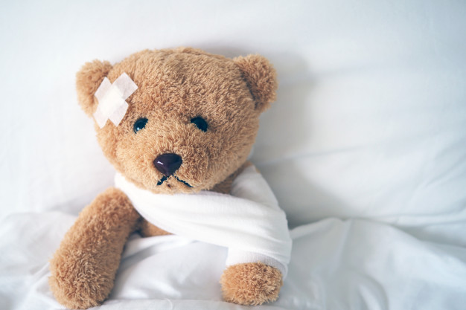
יח וְכִי יְרִיבֻן אֲנָשִׁים וְהִכָּה אִישׁ אֶת רֵעֵהוּ בְּאֶבֶן אוֹ בְאֶגְרֹף וְלֹא יָמוּת וְנָפַל לְמִשְׁכָּב:

Slide 16
יח וְכִי יְרִיבֻן אֲנָשִׁים וְהִכָּה אִישׁ אֶת רֵעֵהוּ בְּאֶבֶן אוֹ בְאֶגְרֹף וְלֹא יָמוּת וְנָפַל לְמִשְׁכָּב:
יט אִם יָקוּם וְהִתְהַלֵּךְ בַּחוּץ עַל מִשְׁעַנְתּוֹ וְנִקָּה הַמַּכֶּה רַק שִׁבְתּוֹ יִתֵּן וְרַפֹּא יְרַפֵּא:ס

Slide 17
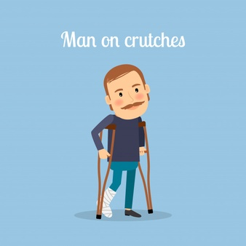
יח וְכִי יְרִיבֻן אֲנָשִׁים וְהִכָּה אִישׁ אֶת רֵעֵהוּ בְּאֶבֶן אוֹ בְאֶגְרֹף וְלֹא יָמוּת וְנָפַל לְמִשְׁכָּב:
יט אִם יָקוּם וְהִתְהַלֵּךְ בַּחוּץ עַל מִשְׁעַנְתּוֹ וְנִקָּה הַמַּכֶּה רַק שִׁבְתּוֹ יִתֵּן וְרַפֹּא יְרַפֵּא:ס

Slide 18
תשלומי נזקי גוף
רַק שִׁבְתּוֹ יִתֵּן- שֶׁבֶת

Slide 19
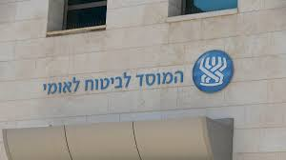
תשלומי נזקי גוף
רַק שִׁבְתּוֹ יִתֵּן- שֶׁבֶת

Slide 20
תשלומי נזקי גוף
רַק שִׁבְתּוֹ יִתֵּן- שֶׁבֶת
וְרַפֹּא יְרַפֵּא- רִפּוּי

Slide 21
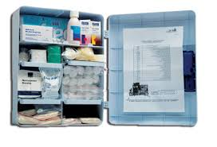
תשלומי נזקי גוף
רַק שִׁבְתּוֹ יִתֵּן- שֶׁבֶת
וְרַפֹּא יְרַפֵּא- רִפּוּי

Slide 22
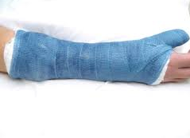
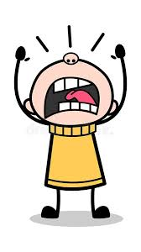
תשלומי נזקי גוף
כד: עַיִן תַּחַת עַיִן
שֵׁן תַּחַת שֵׁן- נֶזֶק.
כה: כְּוִיָּה תַּחַת כְּוִיָּה
פֶּצַע תַּחַת פָּצַע- צַעַר.

Slide 23

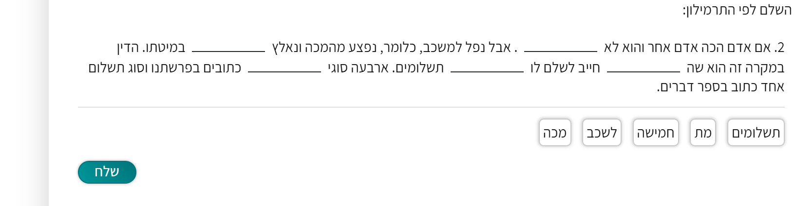


תִרְגוּל
הוסיפו כאן:
תרגול/התנסות/יישום
Notes:
תרגול: לא יותר מ-3 דקות. ניתן לעשות 2-1 סבבים של תרגול מול המחשב (שאלה על הלוח וכתיבה בדף, יצירה עם צבעים/בצק/פלסטלינה) או ברחבי הבית (חפצים הקיימים ברשותם או שילוב של אינטראקציה עם בני המשפחה).
המלצה לכיתות הנמוכות: לשאול שאלות שמפעילות את התלמידים בסגנון הצגות ילדים/ערוץ הילדים, כמו למשל "איפה נמצא הכרטיס השני...? אני לא זוכר... אתם יודעים איפה הוא?"
דוגמאות:
https://www.youtube.com/watch?v=sGfdE0es80w תוכנית בישול לילדים. מדברים עם הילדים לאורך השיעור ושואלים אותם שאלות.
art attack : https://www.youtube.com/watch?v=QX013_tz4rM

Slide 24
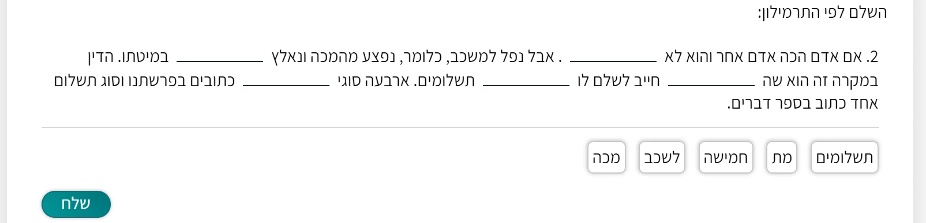
פִּתְרוֹן
הוסיפו כאן:
תובנה ופתרון (במידה ויש)
Notes:
פתרון התרגול: לאחר שהתלמידים תרגלו באופן עצמאי, יש להראות את הפתרון ולדון בו. ניתן להראות טעויות נפוצות ולהסביר כיצד יש לפתור אותן.

Slide 25



מְסַיְמִים וּמְסַכְּמִים- נִזְקֵי גּוּף
החובל בחברו חייב עליו משום חמישה דברים:
בנזק
בצער
ברפוי
בשבת
ובבושת.
Notes:
משך השקף: עד 5 דקות
סיכום ויציאה לתרגול. שלב זה יכלול סיכום של התוכן הנלמד תוך מענה על שאלות כמו: מה עשינו פה היום? מה למדנו? מומלץ לשלב אלמנטים חווייתיים כגון משחק מסכם, חידה, טיפ מיוחד להמשך הלמידה ועוד.

Slide 26
מְסַיְמִים וּמְסַכְּמִים
החובל בחברו חייב עליו משום חמישה דברים:
בנזק
בצער
ברפוי
בשבת
ובבושת.
Notes:
משך השקף: עד 5 דקות
סיכום ויציאה לתרגול. שלב זה יכלול סיכום של התוכן הנלמד תוך מענה על שאלות כמו: מה עשינו פה היום? מה למדנו? מומלץ לשלב אלמנטים חווייתיים כגון משחק מסכם, חידה, טיפ מיוחד להמשך הלמידה ועוד.

Slide 27
מְסַיְמִים וּמְסַכְּמִים
החובל בחברו חייב עליו משום חמישה דברים:
בנזק
בצער
ברפוי
בשבת
ובבושת.
Notes:
משך השקף: עד 5 דקות
סיכום ויציאה לתרגול. שלב זה יכלול סיכום של התוכן הנלמד תוך מענה על שאלות כמו: מה עשינו פה היום? מה למדנו? מומלץ לשלב אלמנטים חווייתיים כגון משחק מסכם, חידה, טיפ מיוחד להמשך הלמידה ועוד.

Slide 28
מְסַיְמִים וּמְסַכְּמִים
החובל בחברו חייב עליו משום חמישה דברים:
בנזק
בצער
ברפוי
בשבת
ובבושת.
Notes:
משך השקף: עד 5 דקות
סיכום ויציאה לתרגול. שלב זה יכלול סיכום של התוכן הנלמד תוך מענה על שאלות כמו: מה עשינו פה היום? מה למדנו? מומלץ לשלב אלמנטים חווייתיים כגון משחק מסכם, חידה, טיפ מיוחד להמשך הלמידה ועוד.

Slide 29
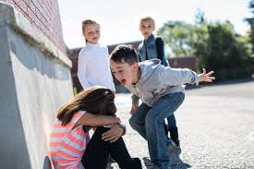
מְסַיְמִים וּמְסַכְּמִים
החובל בחברו חייב עליו משום חמישה דברים:
בנזק
בצער
ברפוי
בשבת
ובבושת.
Notes:
משך השקף: עד 5 דקות
סיכום ויציאה לתרגול. שלב זה יכלול סיכום של התוכן הנלמד תוך מענה על שאלות כמו: מה עשינו פה היום? מה למדנו? מומלץ לשלב אלמנטים חווייתיים כגון משחק מסכם, חידה, טיפ מיוחד להמשך הלמידה ועוד.

Slide 30
מְסַיְמִים וּמְסַכְּמִים
החובל בחברו חייב עליו משום חמישה דברים:
בנזק
בצער
ברפוי
בשבת
ובבושת.
דברים
Notes:
משך השקף: עד 5 דקות
סיכום ויציאה לתרגול. שלב זה יכלול סיכום של התוכן הנלמד תוך מענה על שאלות כמו: מה עשינו פה היום? מה למדנו? מומלץ לשלב אלמנטים חווייתיים כגון משחק מסכם, חידה, טיפ מיוחד להמשך הלמידה ועוד.

Slide 31
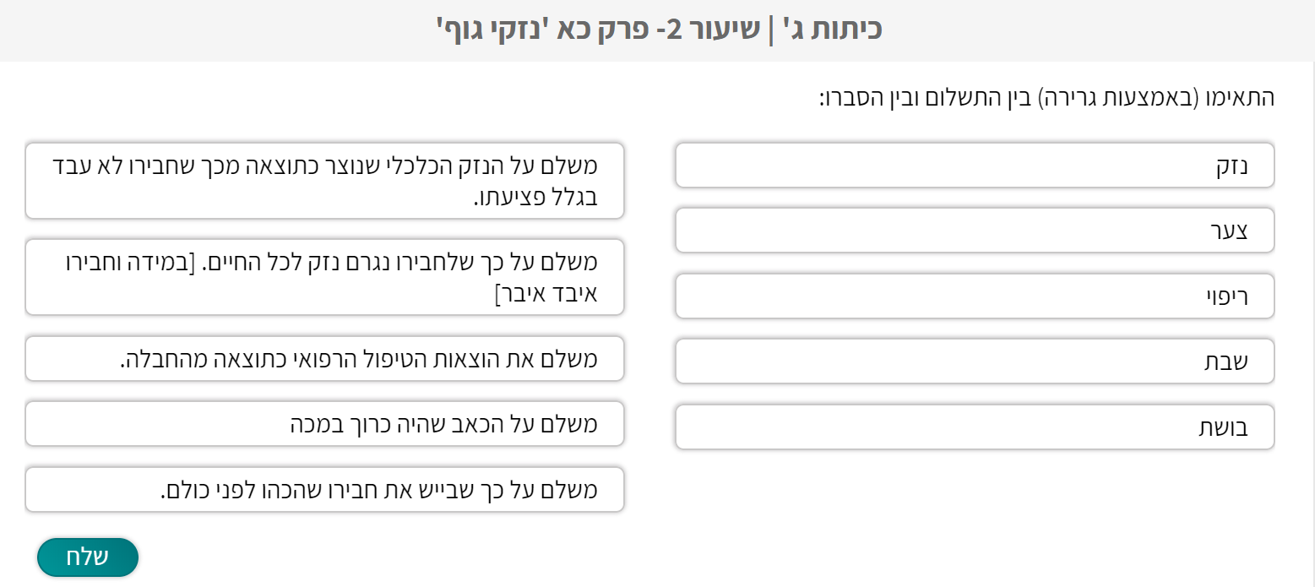
תִרְגוּל
הוסיפו כאן:
תרגול/התנסות/יישום
Notes:
תרגול: לא יותר מ-3 דקות. ניתן לעשות 2-1 סבבים של תרגול מול המחשב (שאלה על הלוח וכתיבה בדף, יצירה עם צבעים/בצק/פלסטלינה) או ברחבי הבית (חפצים הקיימים ברשותם או שילוב של אינטראקציה עם בני המשפחה).
המלצה לכיתות הנמוכות: לשאול שאלות שמפעילות את התלמידים בסגנון הצגות ילדים/ערוץ הילדים, כמו למשל "איפה נמצא הכרטיס השני...? אני לא זוכר... אתם יודעים איפה הוא?"
דוגמאות:
https://www.youtube.com/watch?v=sGfdE0es80w תוכנית בישול לילדים. מדברים עם הילדים לאורך השיעור ושואלים אותם שאלות.
art attack : https://www.youtube.com/watch?v=QX013_tz4rM

Slide 32
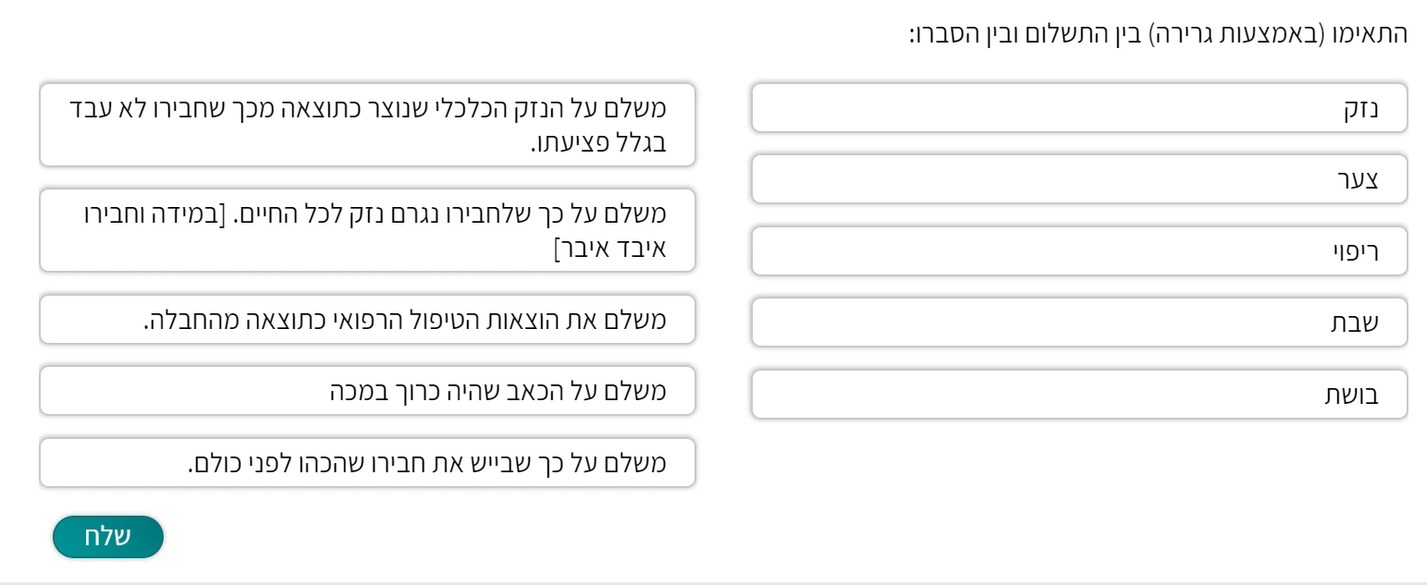
פִּתְרוֹן
הוסיפו כאן:
תובנה ופתרון (במידה ויש)
Notes:
פתרון התרגול: לאחר שהתלמידים תרגלו באופן עצמאי, יש להראות את הפתרון ולדון בו. ניתן להראות טעויות נפוצות ולהסביר כיצד יש לפתור אותן.

Slide 33
מַמְשִׁיכִים לְתַרְגֵל
1. מה כוונת התורה ''עין תחת עין''?
  א. אם אדם הוציא עין לחבירו- מוציאים לו עין.
  ב. אם אדם הוציא עין לחבירו- בית הדין מכים אותו [וזה כאילו הוציאו לו עין].
  ג. אם אדם הוציא עין לחבירו- הוא צריך לשלם לו את סכום הנזק שגרם [כמה שעין שווה]
  ד. אם אדם הוציא עין לחבירו- גורמים לו להרגיש איך זה שמוציאים לך עין. [מידה כנגד מידה]
  2. ענו נכון/לא נכון:
  פירוש המילה ''צדה'' הוא : שמישהו ארב בכוונה לחבירו כדי להרוג אותו נכון/לא נכון
  פירוש המילים ''ורפא ירפא'' הוא: שהמכה צריך לשלם את ההוצאות הרפואיות נכון/לא נכון
  כדי לדעת כמה שווה איבר הולכים לחנות ובודקים מה מחיר האיבר. נכון/לא נכון
3. שאלה לסיכום ולעיון:
אם התורה לא באמת מתכוונת שיוציאו עין מאדם שהוציא עין לחבירו. מדוע היא כותבת זאת באופן שעלולים להבין כך?
Notes:
משך השקף: עד 15 דקות
בשלב זה הסבירו לתלמידים את התרגול והיפרדו מהם. עם יציאת התלמידים לתרגול הסופי יסתיים שלב הצילום שלכם כמורים.
דגשים:
*התרגול יכול להתבצע במרחב הביתי תוך שימוש במשאבים מגוונים הנמצאים בבית, כגון כלי כתיבה, טאבלט או המחשב האישי. ניתן להשתמש בסביבות אופק וכותר (רק דרך מחשב נייד, אופק וכותר לא עובדים טוב בטאבלט/ נייד).
*הקפידו לתת לתלמידים הנחיות מדויקות לביצוע התרגול ברמת התוכן וברמה הטכנית, וכן זמנים מדויקים לתרגול.
*ניתן להטמיע בתוך המצגת צילומי מסך ולהסביר בעל פה מה נדרש מהם לבצע.

